Slide 1
OUTILS MÉTIER
N4 · N5 · N7
Présentation à la Direction Générale
Romain Couchez
Notes:
Présentation des trois outils métier N4, N5 et N7 : ce qu'ils changent concrètement, avant / après.

Slide 2
Sommaire
1.
2.
3.
4.
Le constat
Les solutions
Apport & proposition
Démonstration
Les difficultés rencontrées sur nos dossiers N5, N7 et N4
Trois outils métier qui produisent plans, DOE et notes de calcul
Ce qu'Eurofeu y gagne, la valeur de ces modules, deux options
Les trois outils en conditions réelles
Objectif : vous présenter les outils, leur apport pour Eurofeu et deux options pour la suite
Notes:
Quatre temps : le constat, les solutions, l'apport pour Eurofeu et deux options, puis la démonstration.

Slide 3




D'où viennent ces outils ?
DEPUIS 3 ANS
LE DÉVELOPPEMENT
LES RENFORTS
AUJOURD'HUI
Une idée née du terrain
Sur mon temps personnel
Deux appuis précieux
Trois outils opérationnels
Les problématiques rencontrées au quotidien chez Eurofeu
Des outils réalisés principalement par mes soins
Mon cousin, développeur, pour corriger les bugs tenaces ; mon beau-frère pour la phase de test
N4, N5 et N7, aujourd'hui commercialisés par mon beau-frère
Des outils conçus par quelqu'un du métier, pour répondre à nos besoins réels
Notes:
Une idée née du terrain il y a trois ans, développée sur mon temps personnel, avec l'aide d'un cousin développeur et d'un beau-frère pour les tests. Aujourd'hui trois outils opérationnels.

Slide 4
LE CONSTAT :
LES DIFFICULTÉS
DU TERRAIN
1.
Notes:
Je pars des difficultés concrètes rencontrées par les équipes, métier par métier.

Slide 5
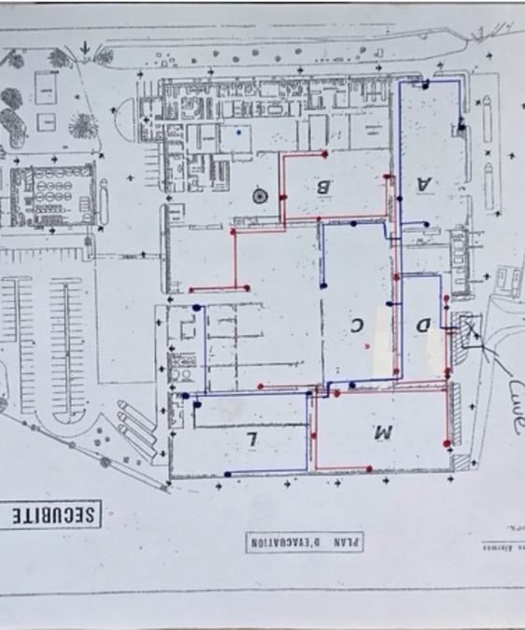
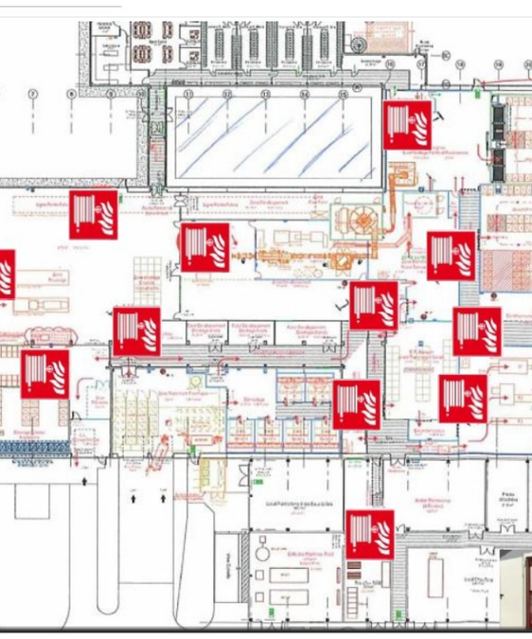
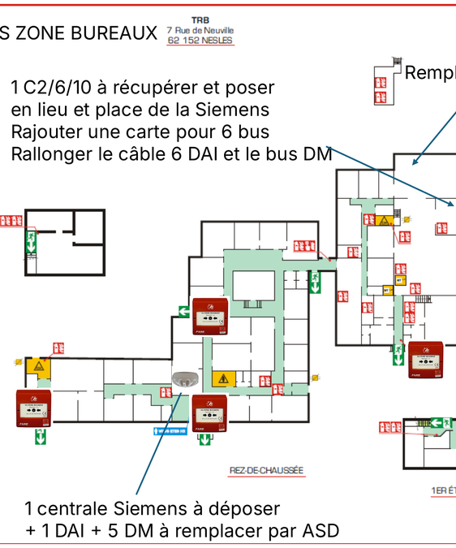
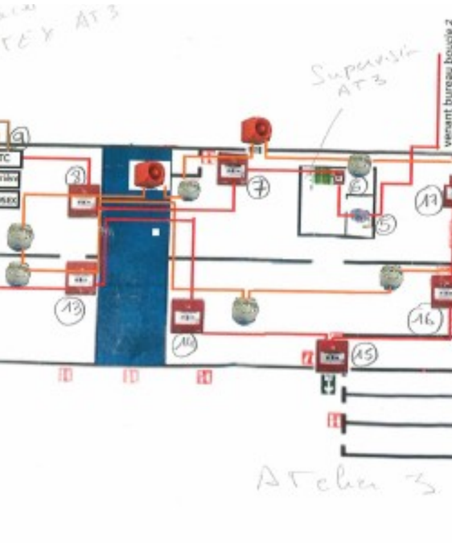
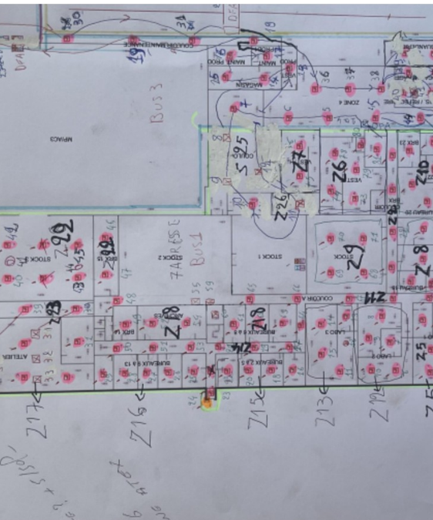
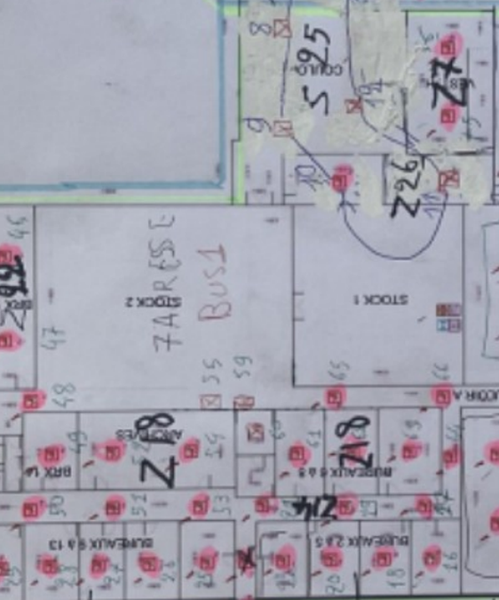








Le constat : les difficultés du terrain
AVANT
N5 · RIA
N7 · DÉTECTION
N4 · EXTINCTEURS
Étude à la cordelette
Plan sur PowerPoint
Étude sur PowerPoint
Plan technicien approximatif
Fluo et gommettes
Plan technicien approximatif
Étude complexe et approximative, à la cordelette
Étude longue, faite à la main
Dossiers non homogènes : fluo, gommettes
Plan redessiné sur PowerPoint
DOE long à réaliser
Plan technicien approximatif
Notes de calcul Fathom : 4 000 € / an
Plan technicien approximatif
Dossier Excel rempli à la main
Résultat : des plans refaits à chaque étape, des dossiers inégaux, du temps perdu
Notes:
Un seul constat pour les trois métiers.
N5 : l'étude est approximative (couverture vérifiée à la cordelette) et le plan est redessiné sur PowerPoint ; la note de calcul passe par Fathom (4 000 €/an).
N7 : l'étude est longue, faite à la main ; le DOE est long à réaliser ; le plan technicien reste approximatif.
N4 : des dossiers non homogènes (fluo, gommettes selon le commercial) et un plan technicien approximatif.
Conclusion : on refait les plans à chaque étape et on perd du temps.

Slide 6




Trois métiers, les mêmes freins
IL NOUS MANQUE
IL NOUS MANQUE
IL NOUS MANQUE
Du temps
De l'homogénéité
Des outils adaptés
Études, plans et DOE réalisés à la main, parfois plusieurs fois pour un même dossier
Un rendu qui varie d'un collaborateur à l'autre et d'une agence à l'autre
PowerPoint, Excel, Fathom : des outils génériques, pas pensés pour nos dossiers
D'où l'idée : créer des outils pensés pour nos métiers
Notes:
Les trois métiers ont les mêmes freins : du temps perdu, un rendu qui varie d'une personne à l'autre, et des outils génériques (PowerPoint, Excel, Fathom). D'où l'idée d'outils pensés pour nos métiers.

Slide 7
LES SOLUTIONS :
TROIS OUTILS
MÉTIER
2.
Notes:
Trois outils, un par métier, construits sur la même logique de travail.

Slide 8

Une même logique pour les trois métiers
1
2
3
4
Le plan du client
La mise à l'échelle
L'implantation
Les livrables
PDF ou image, chargé tel quel dans l'outil
Une cote connue suffit pour calibrer le plan
Règles APSAD intégrées, contrôles en direct
Plans, DOE, notes de calcul et dossiers générés
N4 · EXTINCTEURS
N5 · RIA
N7 · DÉTECTION
N4 Conceptor
Implantation RIA Pro + HydraRIA
DetectR7
Référentiel APSAD R4
Référentiel APSAD R5
Référentiel APSAD R7
Notes:
La même logique pour les trois outils : on charge le plan du client, on le met à l'échelle avec une cote connue, on implante avec les règles APSAD intégrées, et l'outil produit les livrables.

Slide 9
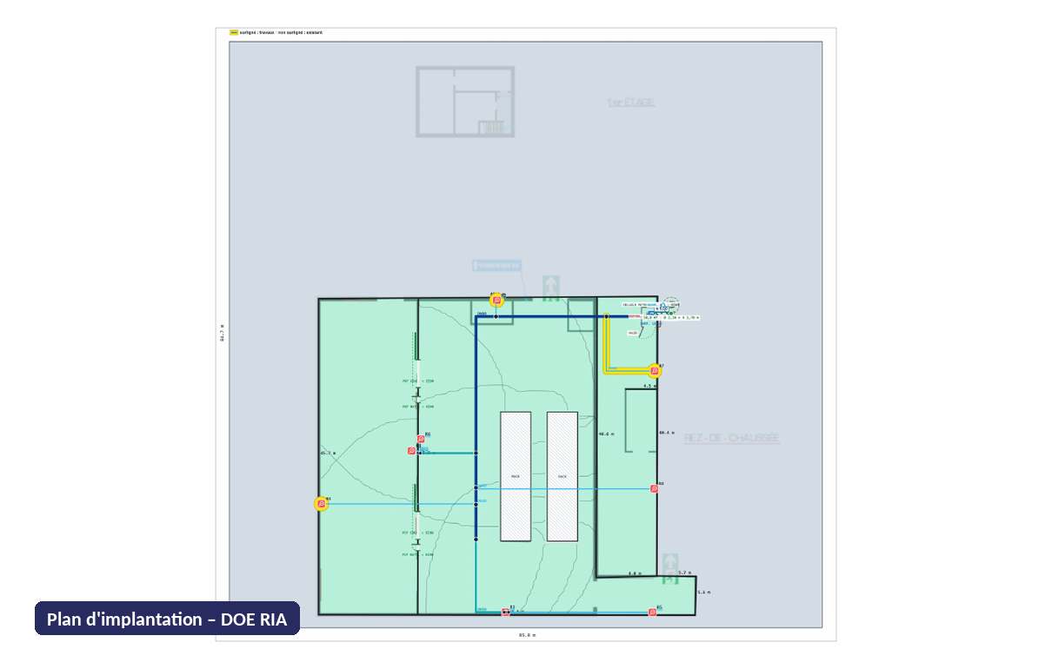
N5 · RIA – Avec l'outil
APRÈS
N5 · RIA
Implantation RIA Pro + HydraRIA
1
Un plan propre, une étude nickel
Implantation à l'échelle, couverture calculée
Pertes de charge et vue isométrique
2
Le DOE se génère tout seul
3
Notes:
Plan propre, étude nickel : l'implantation se fait sur le plan du client mis à l'échelle ; la couverture des RIA est calculée, murs et obstacles compris, avec des alertes en direct. Fini la cordelette.

Slide 10
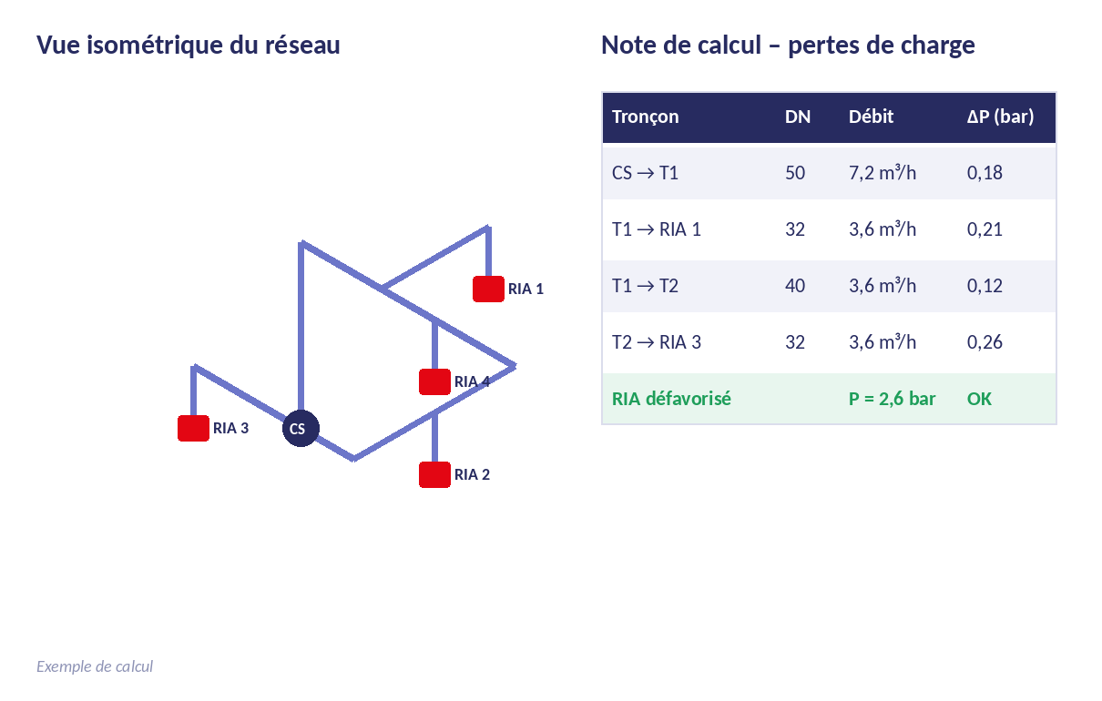

N5 · RIA – Avec l'outil
APRÈS
N5 · RIA
Implantation RIA Pro + HydraRIA
Un plan propre, une étude nickel
2
Pertes de charge et vue isométrique
Note de calcul intégrée, plus de Fathom
Le DOE se génère tout seul
3
Notes:
Note de calcul intégrée (HydraRIA) : pertes de charge, pression au RIA le plus défavorisé, temps d'arrivée d'eau, et la vue isométrique du réseau. Plus besoin de Fathom (4 000 €/an).

Slide 11
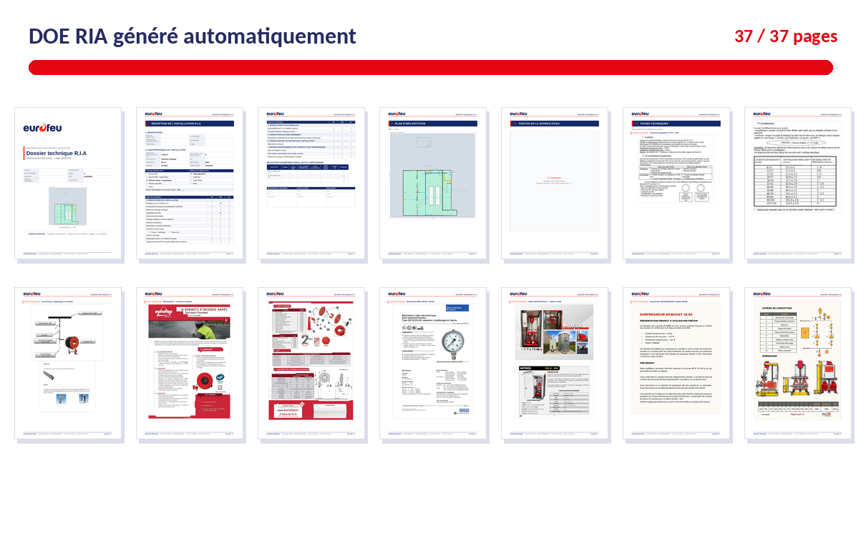
N5 · RIA – Avec l'outil
APRÈS
N5 · RIA
Implantation RIA Pro + HydraRIA
Un plan propre, une étude nickel
Pertes de charge et vue isométrique
3
Le DOE se génère tout seul
Réception, plans, fiches techniques : tout est réuni
Notes:
Le point fort : le DOE se génère tout seul. Réception, plan d'implantation, plan isométrique et note de calcul, fiches techniques : 37 pages réunies par l'outil.

Slide 12
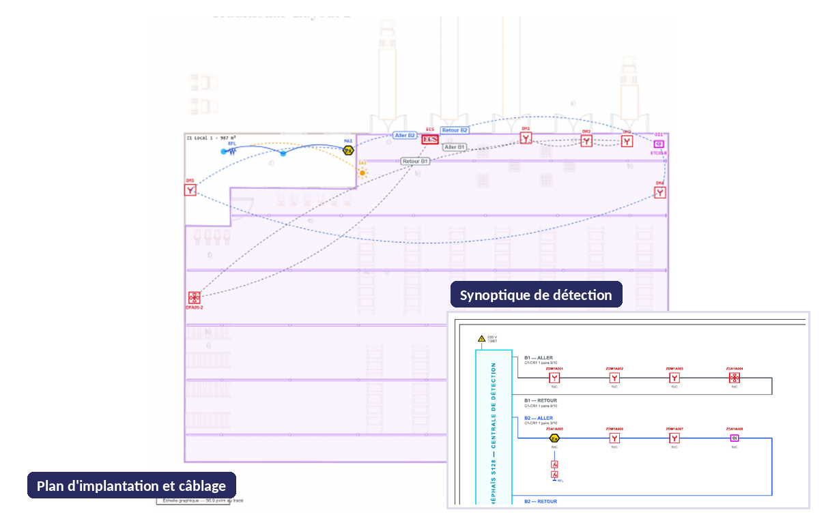
N7 · Détection – Avec l'outil
APRÈS
N7 · DÉTECTION
DetectR7
1
Un plan propre, une étude nickel
Implantation, câblage et synoptique
Le DOE en 1 clic
2
Le chiffrage Eurofeu se remplit tout seul
3
Notes:
Plan propre, étude nickel : paramètres R7 par local, implantation des détecteurs, câblage et synoptique dans le même outil.

Slide 13
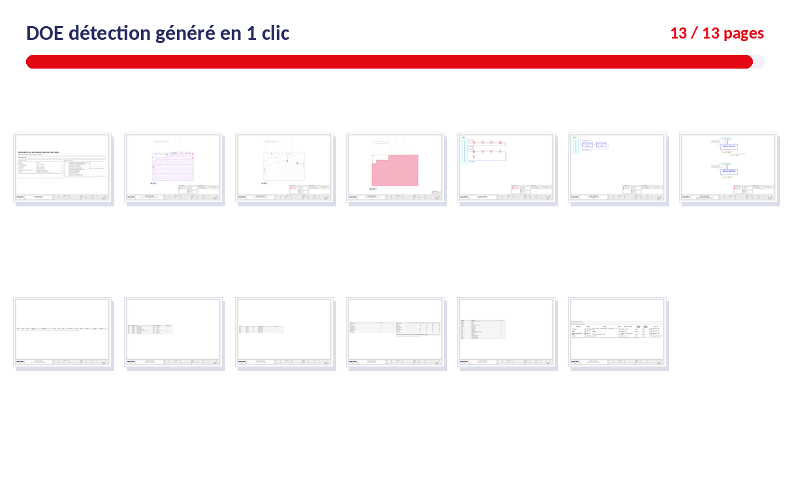
N7 · Détection – Avec l'outil
APRÈS
N7 · DÉTECTION
DetectR7
Un plan propre, une étude nickel
2
Le DOE en 1 clic
Le dossier complet, directement à partir de l'étude
Le chiffrage Eurofeu se remplit tout seul
3
Notes:
Le DOE en 1 clic : le dossier complet (plans par niveau, synoptique, bilan de puissance) est produit directement à partir de l'étude.

Slide 14
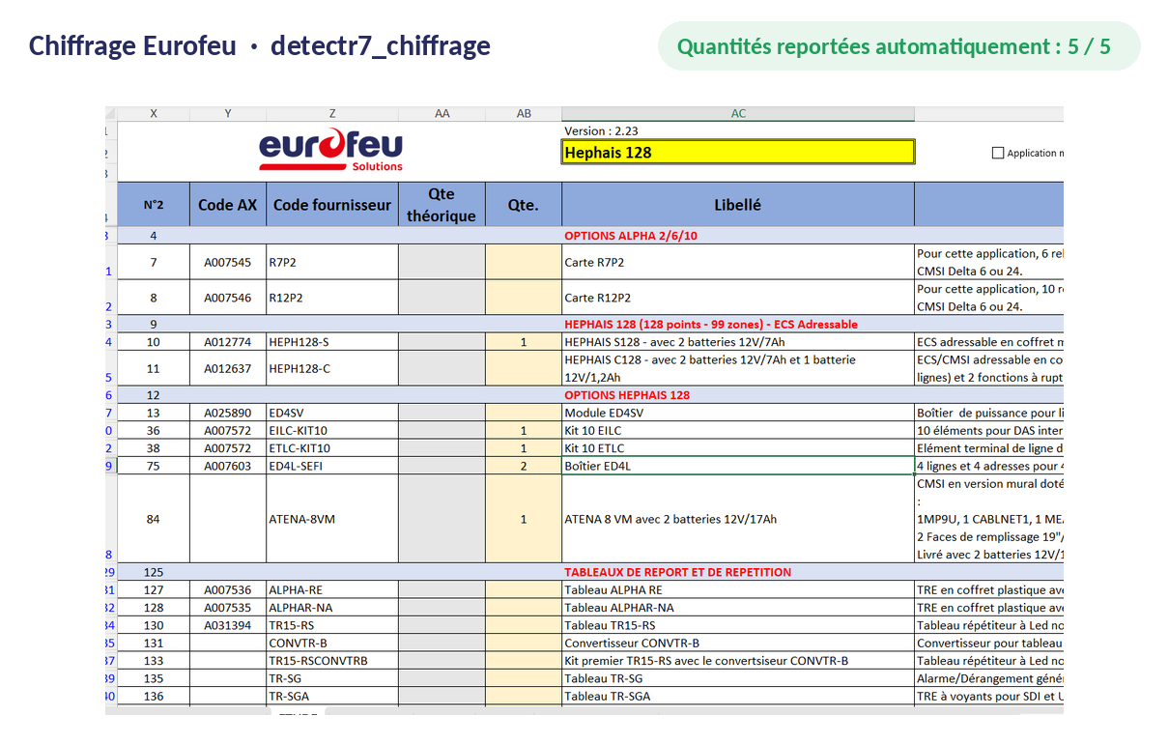
N7 · Détection – Avec l'outil
APRÈS
N7 · DÉTECTION
DetectR7
Un plan propre, une étude nickel
Le DOE en 1 clic
3
Le chiffrage Eurofeu se remplit tout seul
Le fichier Excel Eurofeu complété automatiquement
Notes:
Le point fort : le fichier Excel de chiffrage Eurofeu se remplit automatiquement avec les quantités de l'étude. Le chiffrage est prêt sans ressaisie.

Slide 15
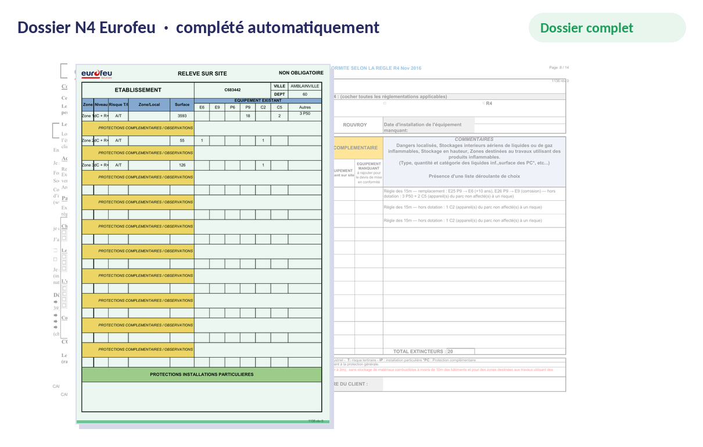
N4 · Extincteurs – Avec l'outil
APRÈS
N4 · EXTINCTEURS
N4 Conceptor
1
Le dossier N4 Eurofeu se complète tout seul
Pochette, établissement, audit R4, relevé
Un plan technicien nickel pour intervenir
2
Notes:
Le dossier d'étude N4 Eurofeu se complète automatiquement : pochette, caractéristiques de l'établissement, audit de sécurité R4, relevé sur site. Le même rendu pour tous les commerciaux.

Slide 16
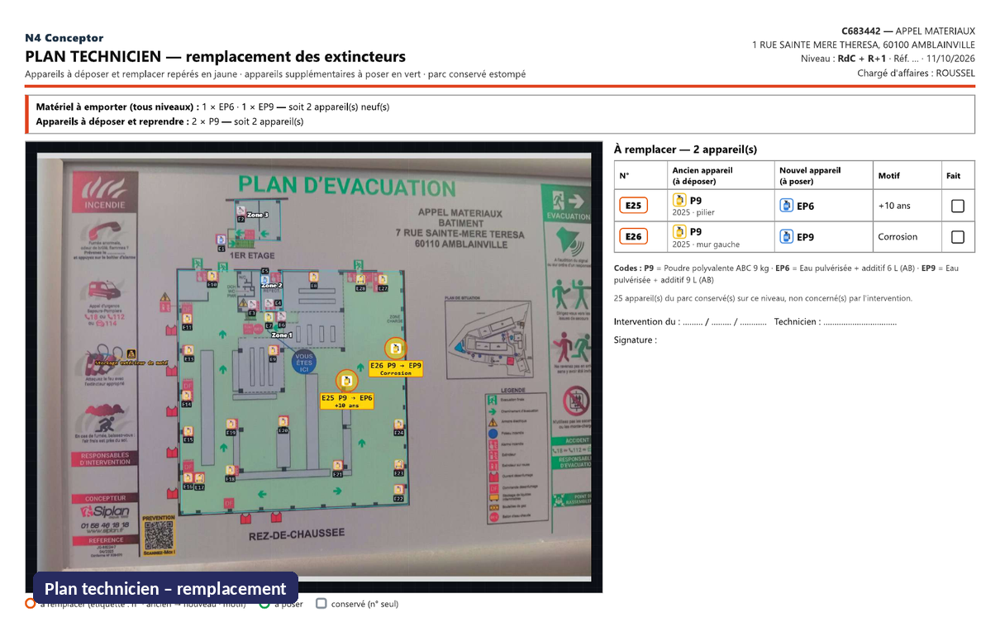
N4 · Extincteurs – Avec l'outil
APRÈS
N4 · EXTINCTEURS
N4 Conceptor
Le dossier N4 Eurofeu se complète tout seul
2
Un plan technicien nickel pour intervenir
Appareils à remplacer repérés, liste prête
Notes:
Le plan technicien est propre et numéroté : les appareils à remplacer, à réformer ou à ajouter sont repérés sur le plan avec la liste correspondante. Le technicien sait exactement où intervenir.

Slide 17
L'APPORT POUR
EUROFEU &
MA PROPOSITION
3.
Notes:
Après les outils, ce qu'ils changent pour l'entreprise — puis la question de leur valeur.

Slide 18





Ce qu'Eurofeu y gagne
Une longueur d'avance
Des dossiers homogènes
Du temps gagné
Des études outillées, là où beaucoup travaillent encore à la main
Le même niveau de rendu dans toutes les agences, quel que soit le collaborateur
Moins de ressaisie pour les commerciaux, chargés d'affaires, techniciens et chefs d'agence
Des dossiers plus professionnels
Des économies
Une conformité mieux maîtrisée
Plans, DOE et notes de calcul soignés : une meilleure image auprès des clients
Plus besoin de la licence Fathom (4 000 € par an) pour les notes de calcul RIA
Règles APSAD R4, R5 et R7 intégrées, avec contrôles automatiques
Notes:
Six gains pour Eurofeu : une longueur d'avance, des dossiers homogènes, du temps gagné, des dossiers plus professionnels, des économies (Fathom) et une conformité mieux maîtrisée.

Slide 19



Ce que représentent ces modules
Trois modules métier complets
N4 extincteurs, N5 RIA et N7 détection
COÛT GLOBAL ESTIMÉ
Des moteurs de calcul intégrés
Dotation R4, hydraulique RIA, règles R7
≈ 100 000 €
Tous les livrables
Plans, DOE, notes de calcul, dossiers et devis
C'est ce que représentent de tels modules métier
Le temps passé
Conception, développement et mise au point, sur mon temps personnel
Notes:
Pour donner un ordre de grandeur : de tels modules métier représentent environ 100 000 €.

Slide 20



Option 1 – L'achat de licences
LE TARIF DÉPEND DE
LE PRINCIPE
Eurofeu achète les outils auprès de mon beau-frère, qui les commercialise aujourd'hui
Le nombre de licences
L'exclusivité ou non
Par agence ou par utilisateur, selon le déploiement
Outils réservés à Eurofeu, ou vendus aussi à d'autres
ORDRE DE GRANDEUR
Les modules retenus
Les services associés
≈ 100 000 €
N4, N5 et N7, séparément ou en pack complet
Mises à jour, personnalisation Eurofeu, formation
Une relation client-fournisseur classique, avec un budget à engager dès le départ
Notes:
Option 1 : l'achat de licences auprès de mon beau-frère, qui les commercialise. Le tarif dépend du nombre de licences, de l'exclusivité, des modules et des services.

Slide 21



Option 2 – Ma proposition : nous arranger autrement
CE QUE JE PROPOSE
CE QU'EUROFEU Y GAGNE
Une prime exceptionnelle
Pour le travail déjà réalisé sur mon temps personnel
Les outils N4, N5 et N7 à disposition des équipes
Les outils actuels adaptés à Eurofeu, avec sa tarification intégrée
Une augmentation en conséquence
À la hauteur de la valeur apportée à Eurofeu
De nouveaux outils développés pour nos autres métiers
Une évolution de poste
Du temps dédié au développement des outils
Un développement mené en interne, au plus près du terrain
Actionnaire d'Eurofeu, je souhaite avant tout la réussite de l'entreprise
Notes:
Option 2 : une prime exceptionnelle, une augmentation et une évolution de poste, en échange des outils et de leur développement en interne pour Eurofeu.

Slide 22
PLACE À LA
PRÉSENTATION
ET À LA DÉMO
4.
Notes:
Place à la démonstration des trois outils en conditions réelles.

Slide 23
Notes:
Slide de fin, à afficher après la démonstration, pendant l'échange.

